Slide 1
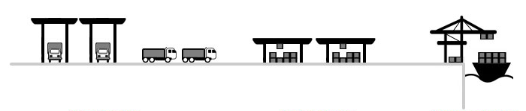
Dash board – Default
1 | 현재시간 게이트 반입/반출 수량 표시 현 시점 기분 1시간 전(현황) 부터 1시간 후(예측)까지 변화율 그래프 표시 => 마우스 클릭시 “게이트 출입 분석“ 으로 이동
2 | 현재 터미널 내에 체류중인 외부 트럭의 총 댓수 현 시점 기분 1시간 전(현황) 부터 1시간 후(예측)까지 변화율 그래프 표시
3 | 현재 시간 야드 평균 생산성 표시 현 시점 기분 1시간 전(현황) 부터 1시간 후(예측)까지 변화율 그래프 표시 => 마우스 클릭시 “야드 생산성 예측“ 으로 이동
4 | 현재 시간 Yard 평균 YT 속도를 표시 현 시점 기분 1시간 전(현황) 부터 1시간 후(예측)까지 변화율 그래프 표시 => 마우스 클릭시 “Yard 혼잡도“ 으로 이동
5 | 현재 시간 QC 평균생산성 표시 현 시점 기분 1시간 전(현황) 부터 1시간 후(예측)까지 변화율 그래프 표시 => 마우스 클릭시 “QC 작업 패턴 분석“ 으로 이동
6 | 현재 시간 표시 현재 시간을 표시
6
Date/time : 2020년 9월 22일 15:30
1
반입: 20, 반출 :10
2
현재 터미널 내의
외부 트럭 댓 수
3
야드 평균 생산성
4
Yard 혼잡도
5
QC 평균 생산성
35
23 km/h
31
현황
35
예측

Slide 2
1. Dashboard main page
필수 기능
Gate 부분 summary 통계치
- 반입/반출 총 물량 (현 날짜 기준 추이 / 예측 추이)
- Gate 혼잡도 (현 시점 기준 추이 / 예측 추이)
Yard 부분 summary 통계치
- Yard 평균 생산성 (현 날짜 기준 추이 / 예측 추이)
- Yard 장치 혼잡도 (현 시점 기준 추이 / 예측 추이)
- Yard 내 YT 혼잡도 (현 날짜 기준 추이 / 현재 총 댓수 / 평균 속도 / 예측 추이)
Berth/Vessel 부분 summary 통계치
- QC 생산성 (현 날짜 기준 추이 / 예측 추이)
각 메뉴 클릭 시 해당 화면으로 이동
Database
Gate 부분 summary 통계치
- 현황 : ee_bpt.IOT_OTR_INOUT [MODE, IN_OUT_GATE, EVNT_DT], ee_bpt.IOT_COP_PLAN [CNTR_FM_STAT, EVNT_DT]
- 예측 : pnu_bpt.Import [PRESENT_TIME, PASS_TIME, STACKING_TIME, Job_Probability]
- 혼잡도 : DB작업 예정
Yard 부분 summary 통계치
- Yard 평균 생산성 : 평가 지표 DB 작업 예정
- 장치 혼잡도 : pnu_bpt.Inventory_Information [block_no, PRESENT_TIME, PASS_TIME, STACKING_TIME, ETA_BEFORE_DAY]
- YT 혼잡도 : DB작업 예정
Berth/Vessel 부분 summary 통계치
- 현황/예측 : 평가 지표 DB 작업 예정

Slide 3
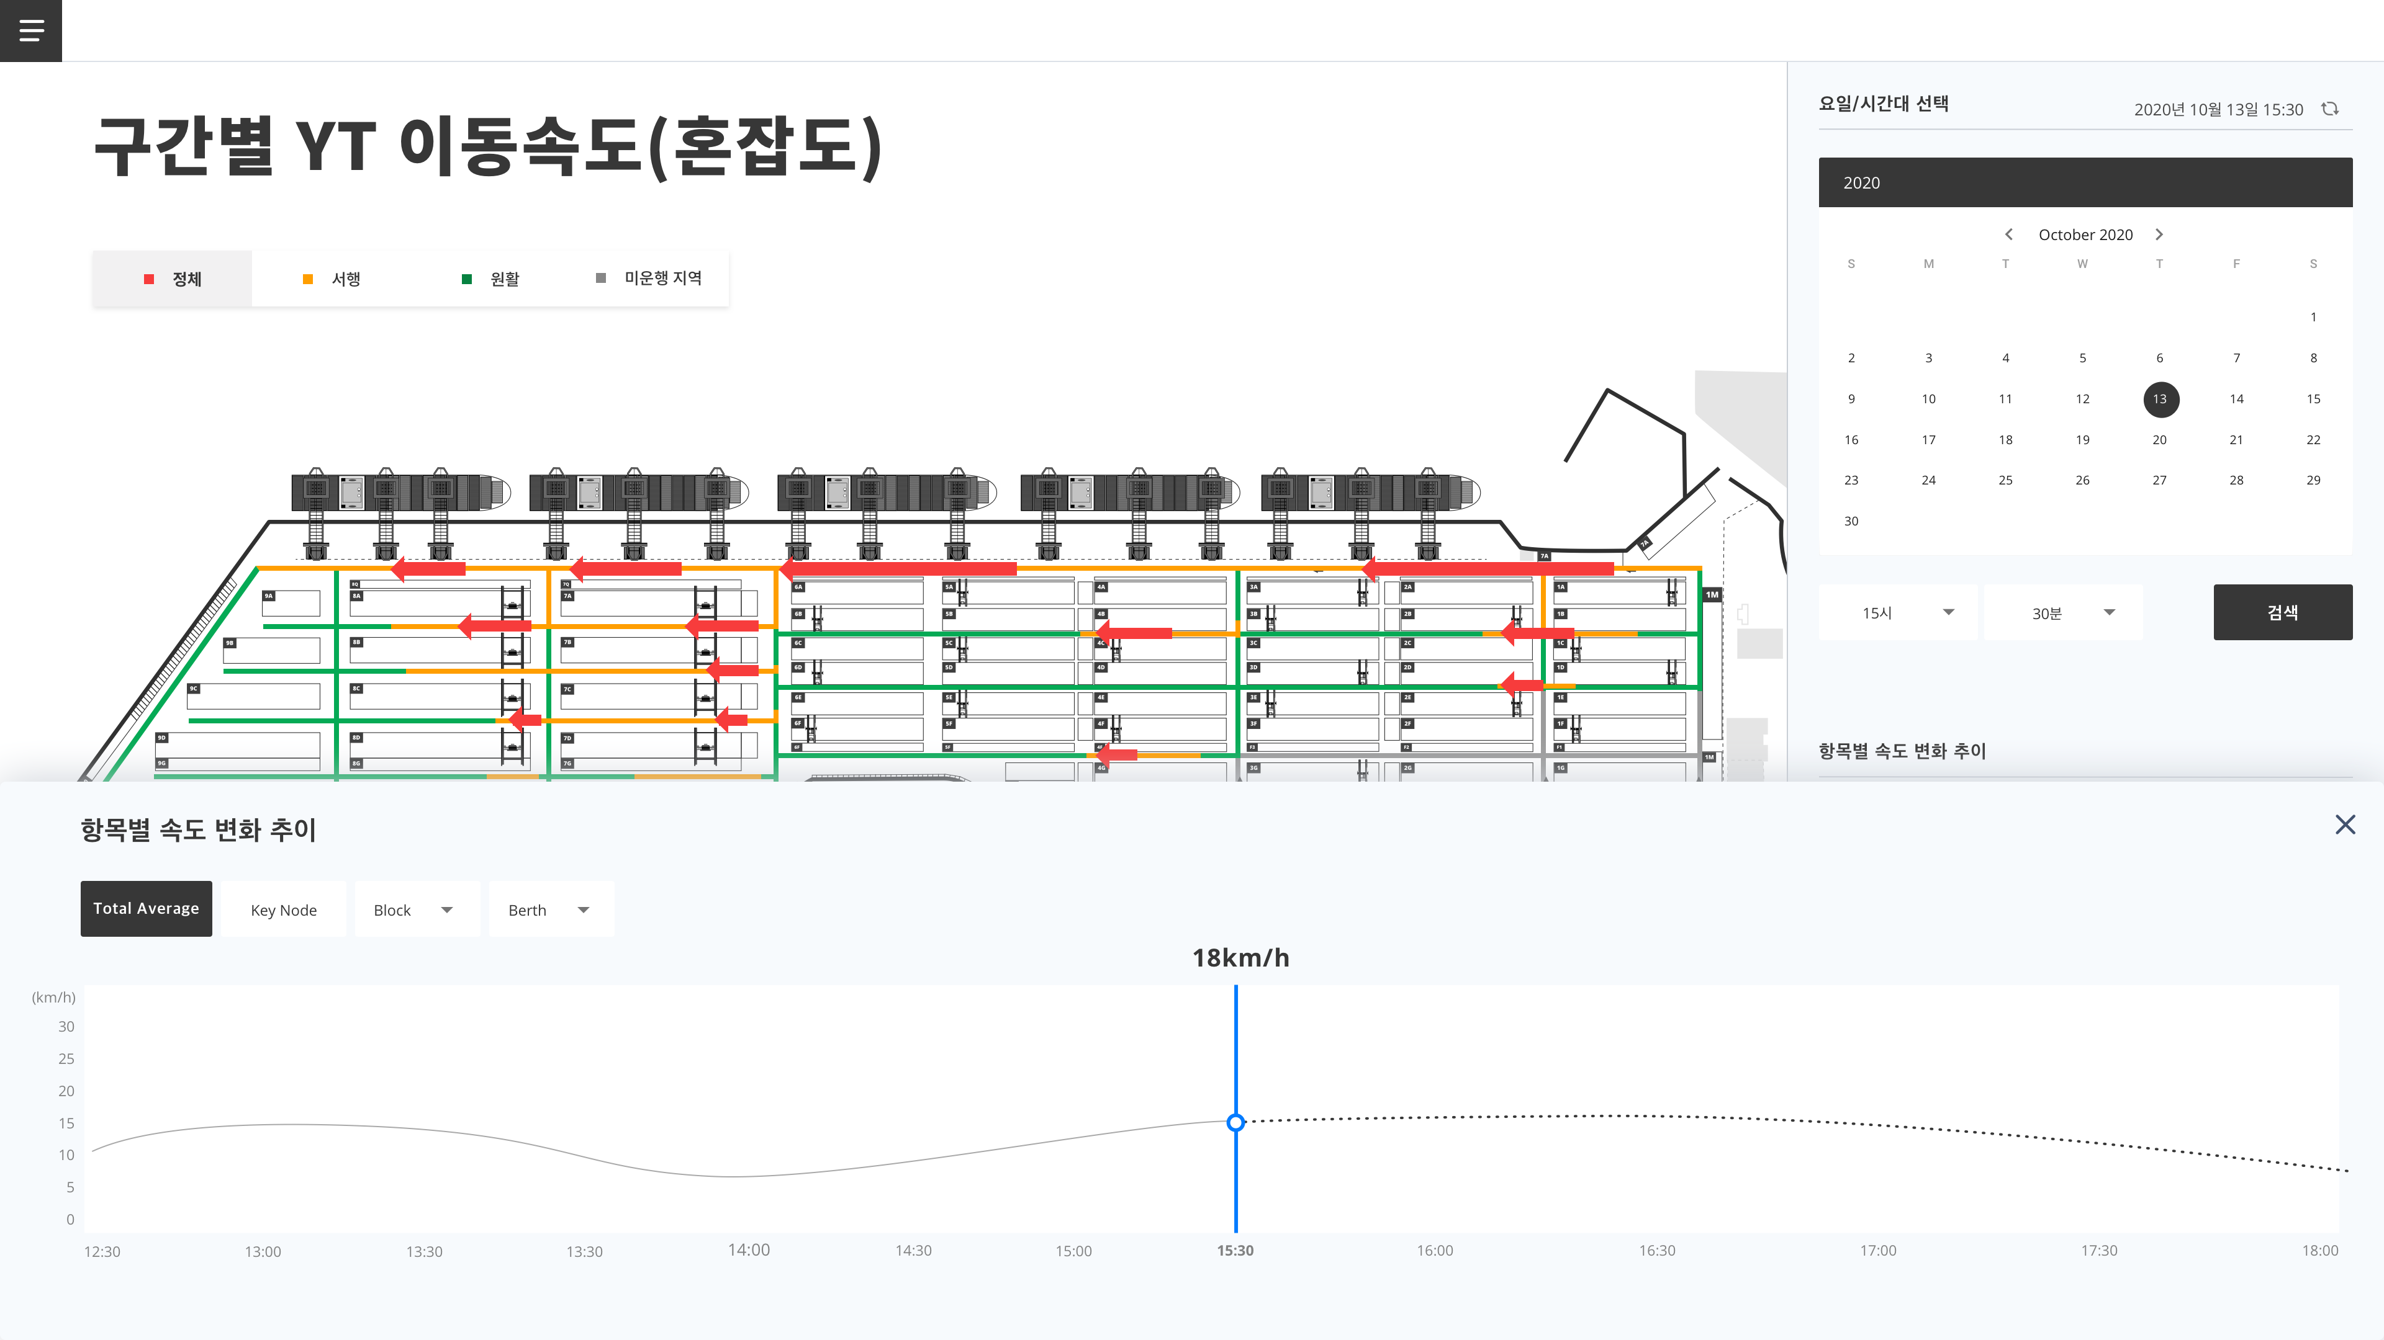

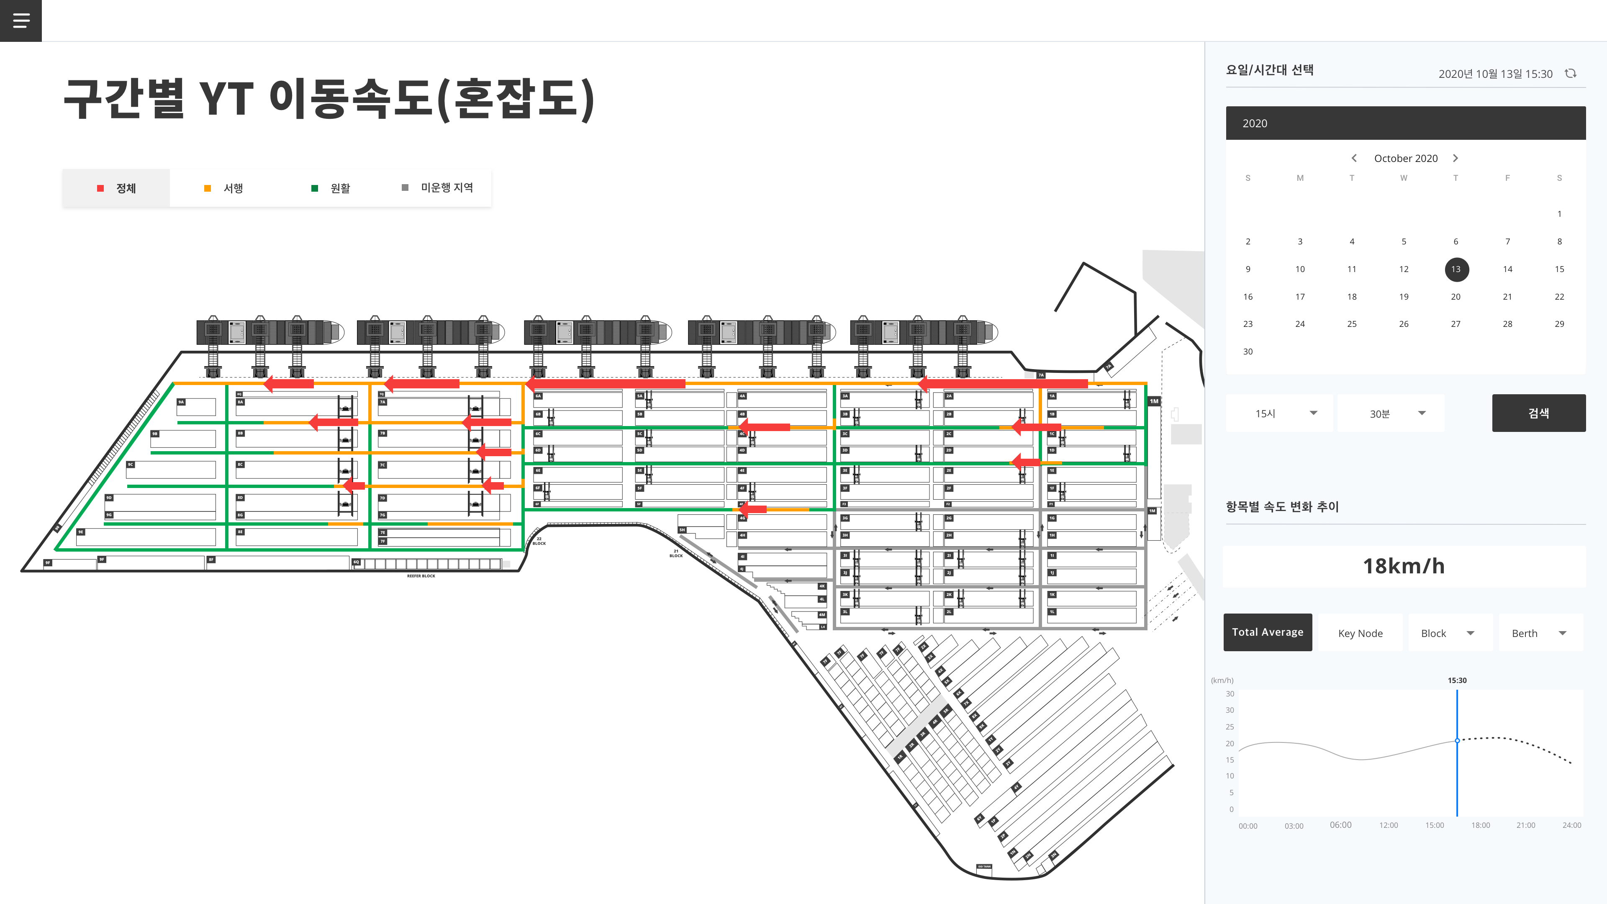
이동거리 분석 및 시각화(Yard 혼잡도) – Default
1
3
4
요일/시간대 선택
1 | 그래프 표현을 위한 필터 - Total Average : 전체 노드 평균 - Key Node : key Node 평균 - Block : Block 별 평균 => Block 버튼을 누르면 Block 명이 Drop Down List로 표시 - Berth : Berth 별 평균 => Berth 버튼을 누르면 Berth 명이 Drop Down List로 표시
2 | 1번의 설정에 따라 그래프 표시 - 중앙에 현재 시간이 표시되며, 현재시간 1시간 전부터 현재까지가 블록으로 표현됨 - 현재 시간을 기준으로 전후 4시간이 기본설정 => 마우스 휠 컨트롤에 따라 전후 시간이 증가/감소하도록 개발(BI Tool 기능)
3 | 현재시간기준 이전1시간 동안의 평균 속도 표시
4 | 그래프에 표시하고자 하는 시간대를 변경하고자 할 경우 버튼을 눌러 원하는 시간을 설정
5 | 그래프 중앙, 현재시간 기준 이전 1시간 동안을 블록으로 표시(BI Tool 기능) ** 만일 다른 시간대를 마우스 클릭할 경우 한시간 범위 블록이 클릭한 시간대로 이동하고 하단에 Yard Block Diagram은 해당시간이 혼잡도를 표시
6 | Yard Block Diagram에 확대되어 표시하고자 하는 부분을 선택(정체, 서행, 원활) ** 기본은 정체로 표시
7 | 기능 1 : 상세보기 Yard 혼잡도의 상세보기를 위해 선택하는 버튼
8 | 기능 2 : VSL별 현황/예측 Vessel별로 할당된 YT들의 평균 속도 혹은 할당된 블록들의 혼잡도를 나타내는 버튼
9 | Yard 혼잡도 Diagram 상기의 설정에 따라 Yard의 혼잡도를 표시
2
5
현황
8
6
7
8
6
기능 1 : 상세보기
기능 2 : VSL별 현황/예측
9
9

Slide 4
2. Yard 혼잡도
필수 기능
터미널 전체 맵 표현
- 각 블록/QC/GATE 위치와 이동 경로, 이동 방향, 혼잡도
시간대 별 혼잡도 표현
- 상단의 time table에서 시점 선택 (time table에 평균 속도 표현)
- 혼잡도에 대한 시간대별 graph로 표현
필터 기능
- 정체/서행/원활/미운행 별 상이하게 혼잡도 표시
-평균속도 표현 (전체 노드 평균, key node 평균, n시간 평균)
- block 별 현황 (drop list로 block 선택)
- 요일/시간대 선택
상세 정보
- 이전 1시간 정체 지속 노드, 이후 1시간 정체 예상 노드, 상습 정체 노드
- Vessel 별 현황/예측 (작업량, 속도, 정체 노드)
Database
터미널 전체 맵 표현
- BPT_GRID_xlsx.xlsx, BPT_Distance_UD.csv, BPT_Distance_RL.csv, ee_bpt.INVENTORY_DF
시간대 별 혼잡도 표현
- DB 작업 예정
필터 기능
- DB 작업 예정

Slide 5
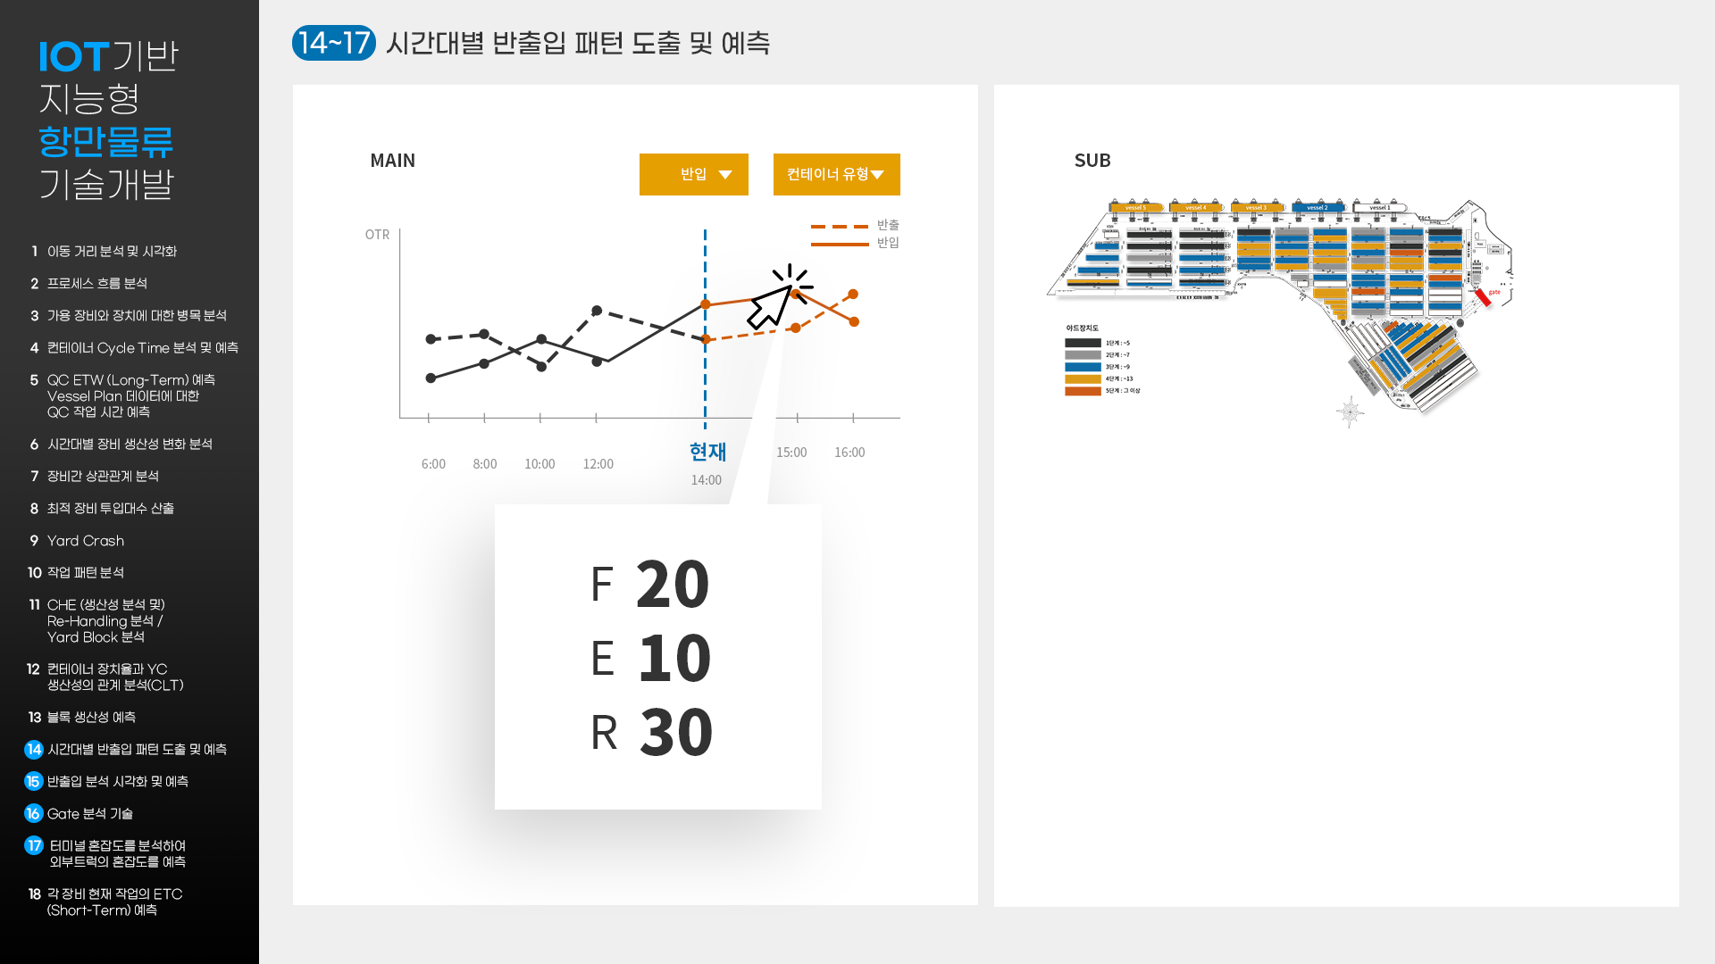
게이트 입/출입 분석 - Default
1
1 | 그래프 표현을 위한 필터 - 반출/반입 => 반출/반입 : 반출/반입 모두 표시 => 반출 :반출 물량만 표시 => 반입 : 반입 물량만 표시 - 컨테이너 유형 => 모두보기 : 모든 컨테이너 물량 표시 => Full container : Full 물량만 표시 => Empty Container : Empty 물량만 표시 => Reefer Container : Reefer 물량만 표시
2 | 1번의 설정에 따라 그래프 표시 - 중앙에 현재 시간이 표시되며, 현재시간 1시간 전부터 현재까지가 블록으로 표현됨 - 현재 시간을 기준으로 전후 4시간이 기본설정 => 마우스 휠 컨트롤에 따라 전후 시간이 증가/감소하도록 개발(BI Tool 기능)
3 | 그래프에 표시하고자 하는 시간대를 변경하고자 할 경우 버튼을 눌러 원하는 시간을 설정
4 | 반입 반출 물량의 적재 블록 Diagram 설정된 시간대에 반입되거나 반출되는 컨테이너들이 적재되는 블록을 표시
5 | (반출수량) / (반입수량)
6 | 기능 1 상세 보기 위한 버튼
반출/반입
컨테이너 유형
3
요일/시간대 선택
반출/반입
반출
반입
모두 보기
Full Container
Empty container
Reefer container
2
6
기능 1 : 상세보기
4
5
12 / 13
12 / 13
12 / 13
12 / 13
12 / 13

Slide 6
3. Gate 출입 분석
필수 기능
터미널 전체 맵 표현
- layout은 2번 Yard 혼잡도와 동일하게 표현
- 각 블록마다 반입/반출 수량 표현 (현재 날짜 기준 현황)
시간대 별 출입 물량 표현
- 상단의 time table에서 시점 선택 (time table에 평균 속도 표현)
- 반입/반출 물량에 대한 시간대별 graph로 표현
필터 기능
- 정체/서행/원활/미운행 별 상이하게 혼잡도 표시
- 컨테이너 유형에 따른 물량
- 요일/시간대 선택
상세 정보
- 혼잡 예상 블록
- 반입/반출 물량 예측
Database
터미널 전체 맵 표현
- BPT_GRID_xlsx.xlsx, BPT_Distance_UD.csv, BPT_Distance_RL.csv, ee_bpt.INVENTORY_DF
시간대 별 출입 물량 표현
- ee_bpt.IOT_OTR_INOUT [MODE, IN_OUT_GATE, EVNT_DT], ee_bpt.IOT_COP_PLAN [CNTR_FM_STAT, EVNT_DT]
필터 기능
- DB 작업 예정
상세 정보
- 혼잡도 : DB 작업 예정
- 예측 : pnu_bpt.Import [PRESENT_TIME, PASS_TIME, STACKING_TIME, Job_Probability]

Slide 7
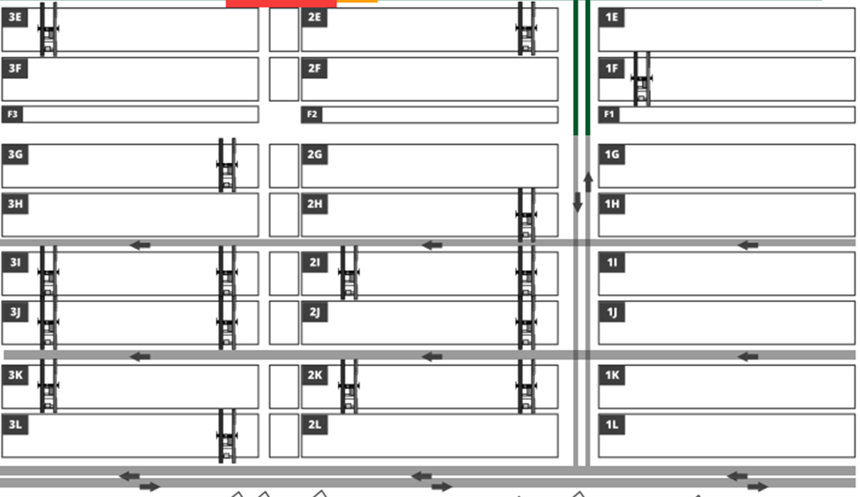

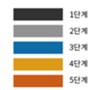
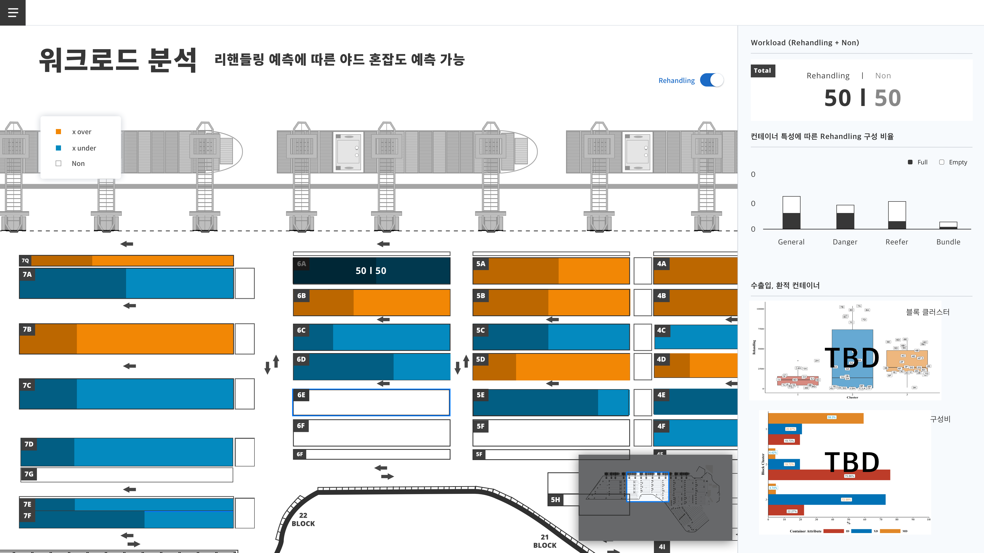
CHE 작업 패턴 분석 - Default
1
1 | 그래프 표시 - 중앙에 현재 시간이 표시되며, 현재시간 1시간 전부터 현재까지가 블록으로 표현됨 - 현재 시간을 기준으로 전후 4시간이 기본설정 => 마우스 휠 컨트롤에 따라 전후 시간이 증가/감소하도록 개발(BI Tool 기능)
2 | 그래프에 표시하고자 하는 시간대를 변경하고자 할 경우 버튼을 눌러 원하는 시간을 설정
3 | 기능 1 상세 보기 위한 버튼
4 | yard block에 Pre move distance 단계 표시 YC명과 해당 YC의 coverage, 단계별 색상 표시
5 | 미니맵 해당 맵에서 어두은 영역을 선택하면 Yard block이 선택된 영역으로 표시된다.
2
요일/시간대 선택
3
기능 1 : 상세보기
4
YC10
YC10
YC10
YC9
YC9
YC9
YC8
YC8
YC8
YC4
YC4
YC4
YC3
YC2
YC3
YC2
YC3
YC2
YC1
YC1
YC1
YC5
YC6
YC5
YC6
YC5
YC6
5
YC7
YC7
YC7

Slide 8
4. CHE 패턴 분석(장비 기준)
필수 기능
터미널 전체 맵 표현
- 미니맵 표현
- 블록 단위 작업에 대한 부하 표시 (YC의 pre-move-distance 기반)
시간대 별 작업 부하 표현
- 상단의 time table에서 시점 선택
- 전체 작업 부하에 대한 시간대별 graph로 표현
필터 기능
- YC 별 상세 작업 내용 선택
- 요일/시간대 선택
상세 정보
- 총 취급 횟수, rehandling 개수, 총 할당된 작업 수, 완료/미완료 작업 수, 작업유형/컨테이너 유형별 할당/완료 수
Database
터미널 전체 맵 표현
- ee_bpt.INVENTORY_DF
시간대 별 작업 부하 표현
- ee_bpt.IOT_YRD_JOB_ORD [JOB_TYPE, STATE, EVNT_DT]
필터 기능
- ee_bpt.IOT_YRD_JOB_ORD [JOB_TYPE, STATE, EVNT_DT, CRN_NO, CRN_TP]
상세 정보
- ee_bpt.IOT_YRD_JOB_ORD [JOB_TYPE, STATE, EVNT_DT, CNTR_FM_STAT, CNTR_COMM, …]

Slide 9
5. Yard 생산성 예측
필수 기능
터미널 전체 맵 표현
- layout은 4번 CHE 패턴 분석과 동일하게 표현
- 미니맵 표현
- 블록 단위 YC의 생산성 표시 (구내이적 대비 양적하/반출입 작업 비율 기반)
시간대 별 생산성 표현
- 상단의 time table에서 시점 선택
- 전체 생산성에 대한 시간대별 graph로 표현
필터 기능
- YC 별 상세 작업 내용 선택
- 요일/시간대 선택
Database
터미널 전체 맵 표현
- ee_bpt.INVENTORY_DF
시간대 별 생산성 표현
- ee_bpt.IOT_YRD_JOB_ORD [JOB_TYPE, STATE, EVNT_DT]
필터 기능
- ee_bpt.IOT_YRD_JOB_ORD [JOB_TYPE, STATE, EVNT_DT, CRN_NO, CRN_TP]

Slide 10
CHE 패턴분석(container 기준)- Default(re-handling 비율 분석)
1
1 | 그래프 표시 - 중앙에 현재 시간이 표시되며, 현재시간 1시간 전부터 현재까지가 블록으로 표현됨 - 현재 시간을 기준으로 전후 4시간이 기본설정 => 마우스 휠 컨트롤에 따라 전후 시간이 증가/감소하도록 개발(BI Tool 기능
2 | 그래프에 표시하고자 하는 시간대를 변경하고자 할 경우 버튼을 눌러 원하는 시간을 설정
3 | Rehandling 분석 보기 toggle - on toggle을 ON 하면 Rehandling 분석이 표시되고 Off 하면 Job Type 별 분석 보기가 표시된다.
4 | 기능 1 : 상세보기 버튼 - rehandling vs Job 비율 표시 - 컨테이너 특성에 따른 Rehandling 구성 비율
5 | 기능 2 : 수출입/환적 분석보기 버튼 - 수출입, 환전 컨테이너 분석(TBD)
6 | Yard Block Diagram - 각 블록별 전체 작업 대비 Rehandling 비율을 색상과 다이어그램으로 표시 - 터미널 전체 중 일부부만 표시(크기 고정) - Mini map에 해당 위치 표시됨
7 | 특정 블록 선택시 특정 블록에서 마우스 오버시 Job/rehandling 비율 표시, 특정 블록 마우스 클릭시, 우측에 상세정보창에 해당 블록의 상세 정보 표시
8 | Mini Map 현재 Yard Block Diagram에 표시되고 있는 영역을 표시함. 마우스 클릭으로 다른 영역으로 이동 가능.
2
요일/시간대 선택
4
5
3
기능 1 : 상세보기
기능 2 : 수출입,환적 분석
6
7
8

Slide 11
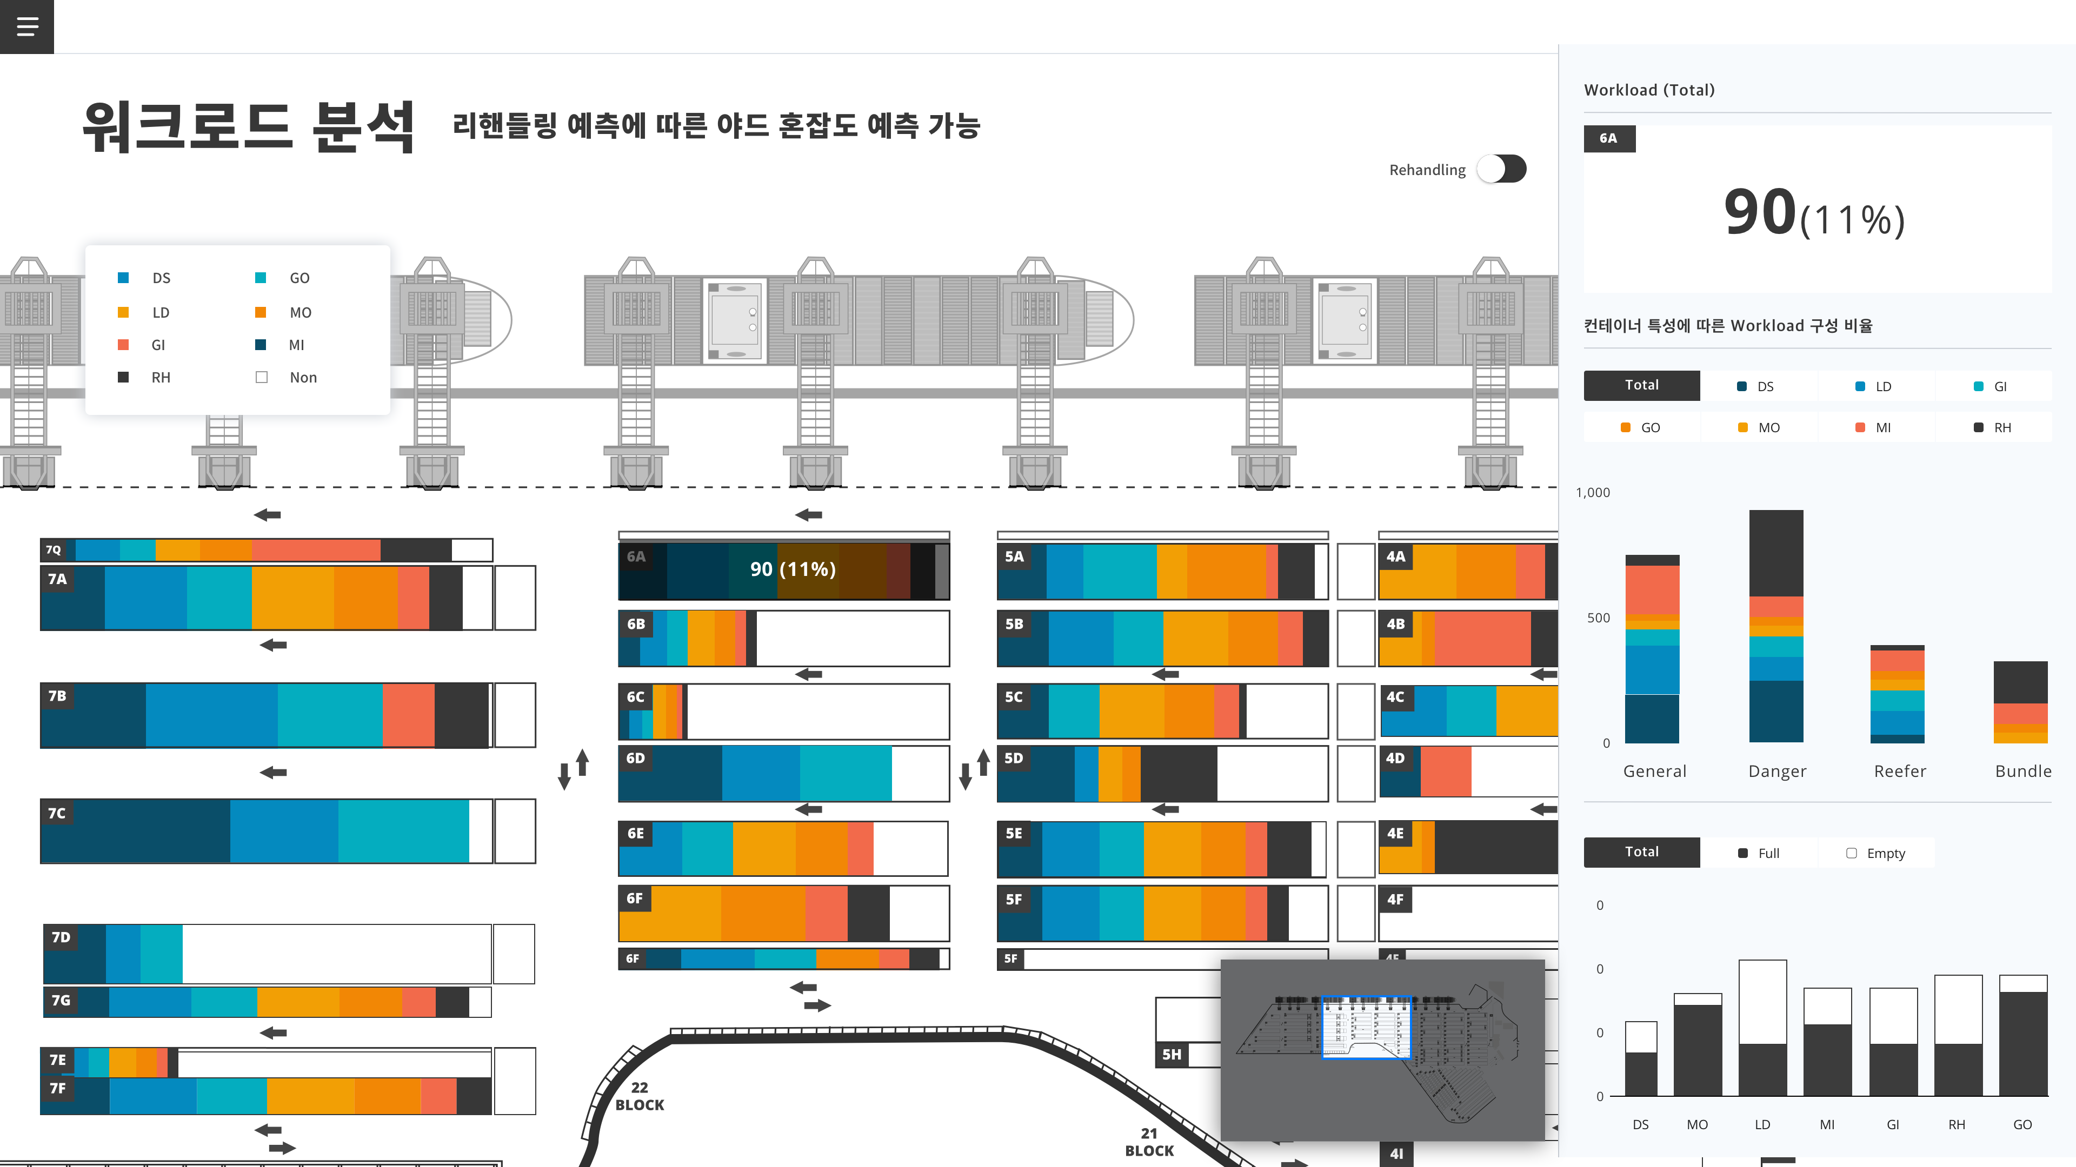
CHE 패턴분석(container 기준)- Default(Job Type 별)
1
1 | 그래프 표시 - 중앙에 현재 시간이 표시되며, 현재시간 1시간 전부터 현재까지가 블록으로 표현됨 - 현재 시간을 기준으로 전후 4시간이 기본설정 => 마우스 휠 컨트롤에 따라 전후 시간이 증가/감소하도록 개발(BI Tool 기능
2 | 그래프에 표시하고자 하는 시간대를 변경하고자 할 경우 버튼을 눌러 원하는 시간을 설정
3 | Rehandling 분석 보기 toggle - off toggle을 ON 하면 Rehandling 분석이 표시되고 Off 하면 Job Type 별 분석 보기가 표시된다.
4 | 기능 1 : 상세보기 버튼 - job type 별 비율 상세 정보 표시
5 | Yard Block Diagram - 각 블록별 Job type별 적재 비율을 색상과 다이어그램으로 표시 - 터미널 전체 중 일부부만 표시(크기 고정) - Mini map에 해당 위치 표시됨
6 | 특정 블록 선택시 특정 블록에서 마우스 오버시 블록별 컨테이너 점유율(Job이 할당된 비율) 표시, 특정 블록 마우스 클릭시, 우측에 상세정보창에 해당 블록의 상세 정보 표시
7 | Mini Map 현재 Yard Block Diagram에 표시되고 있는 영역을 표시함. 마우스 클릭으로 다른 영역으로 이동 가능.
2
요일/시간대 선택
3
4
기능 1 : 상세보기
5
6
7

Slide 12
6. CHE 패턴 분석 2
필수 기능
터미널 전체 맵 표현
- 미니맵 표현
- 블록 단위 작업에 대한 현황 표시 (YC의 pre-move-distance 기반)
- 각 블록 선택하면 베이 단위까지의 작업 현황 표현
시간대 별 생산성 표현
- 상단의 time table에서 시점 선택 (layout은 야드 생산성 분석 기능과 동일하게 표현)
- 전체 생산성에 대한 시간대별 graph로 표현
필터 기능
- rehandling 비율 / 작업 유형별 비율
상세 정보
- 작업유형/컨테이너 유형별 작업 현황
Database
터미널 전체 맵 표현
- ee_bpt.INVENTORY_DF
시간대 별 작업 부하 표현
- ee_bpt.IOT_YRD_JOB_ORD [JOB_TYPE, STATE, EVNT_DT]
필터 기능
- ee_bpt.IOT_YRD_JOB_ORD [JOB_TYPE, STATE, EVNT_DT]
상세 정보
- ee_bpt.IOT_YRD_JOB_ORD [JOB_TYPE, STATE, EVNT_DT, CNTR_FM_STAT, CNTR_COMM, …]

Slide 13
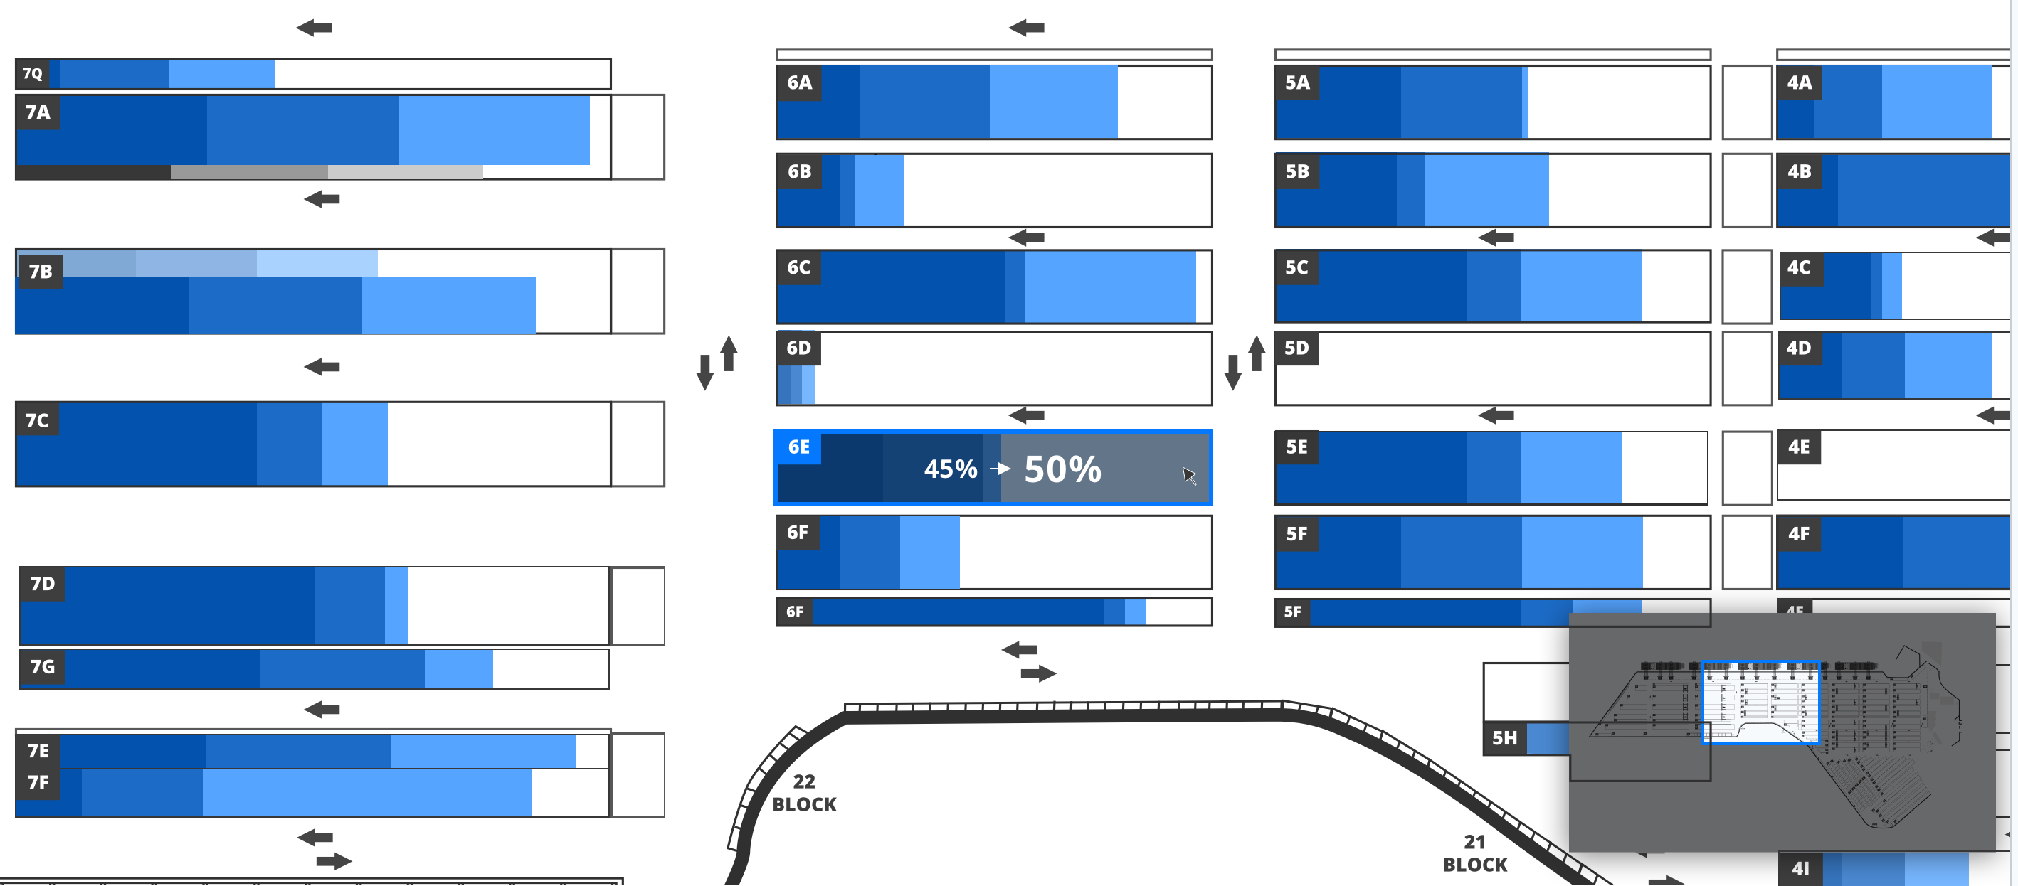
미래의 장치장 예측 - Default
1
1 | 그래프 표시 - 중앙에 현재 시간이 표시되며, 현재시간 1시간 전부터 현재까지가 블록으로 표현됨 - 현재 시간을 기준으로 전후 4시간이 기본설정 => 마우스 휠 컨트롤에 따라 전후 시간이 증가/감소하도록 개발(BI Tool 기능
2 | 그래프에 표시하고자 하는 시간대를 변경하고자 할 경우 버튼을 눌러 원하는 시간을 설정
3 | 기능 1 : 상세보기 버튼 - Cycle Time 분석 보기
4 | yard Block Diagram 수입/수출/환적 비율로 블록당 점유율을 표시
5 | Mouse Over 시 1시간 뒤의 예상 점유율을 함께 표시
6 | Mini Map 현재 Yard Block Diagram에 표시되고 있는 영역을 표시함. 마우스 클릭으로 다른 영역으로 이동 가능
2
요일/시간대 선택
3
기능 1 : 상세보기
4
5
6

Slide 14
7. 미래 장치장 예측
필수 기능
터미널 전체 맵 표현
- 미니맵 표현
- 블록 단위 적재상황 표시 (container cycle time 기반)
- 각 블록 마우스 오버 시 미래 적재상황 예측치까지 표현
- 각 블록 선택하면 베이 단위까지의 적재 현황/예측치 표현
시간대 별 적재량 표현
- 상단의 time table에서 시점 선택 (layout은 야드 생산성 분석 기능과 동일하게 표현)
- 전체 적재량에 대한 시간대별 graph로 표현
상세 정보
- 작업유형/컨테이너 유형별 적재 현황
Database
터미널 전체 맵 표현
- ee_bpt.INVENTORY_DF
- 적재 정보 : pnu_bpt.Inventory_Information [block_no, PRESENT_TIME, PASS_TIME, STACKING_TIME, ETA_BEFORE_DAY]
시간대 별 적재랑 표현
- pnu_bpt.Inventory_Information [block_no, PRESENT_TIME, PASS_TIME, STACKING_TIME, ETA_BEFORE_DAY]
상세 정보
- pnu_bpt.Inventory_Information [cntr_class, cntr_imdg, cntr_type, cntr_no]
- ee_bpt.IOT_YRD_JOB_ORD [cntr_no, job_type]

Slide 15
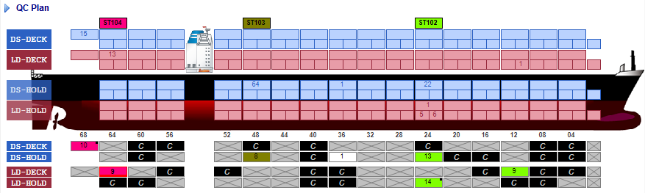
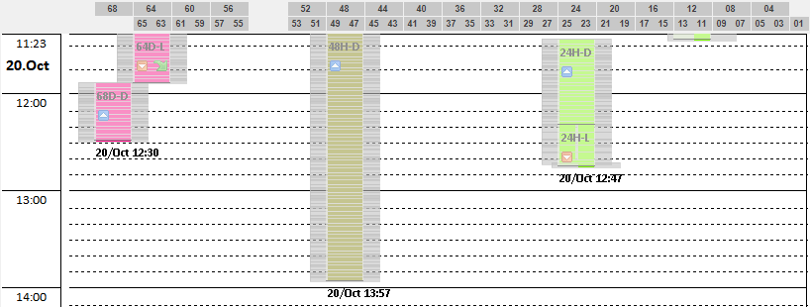
QC 작업 패턴 분석 - Default
1
1 | 그래프 표시 - 중앙에 현재 시간이 표시되며, 현재시간 1시간 전부터 현재까지가 블록으로 표현됨 - 현재 시간을 기준으로 전후 4시간이 기본설정 => 마우스 휠 컨트롤에 따라 전후 시간이 증가/감소하도록 개발(BI Tool 기능
2 | 그래프에 표시하고자 하는 시간대를 변경하고자 할 경우 버튼을 눌러 원하는 시간을 설정
3 | Diagram Crane Working Plan 표시
4 | 기능 1 : CWP 비교
5 | 기능 2 : Yard Crash 표시
6 | 제안된 plan의 생산성을 판단할 수 있는 지표를 도표로 나타냄
2
요일/시간대 선택
4
5
3
기능 1 : CWP 비교
기능 2 : yard Crash
6
지표 | 수치
생산성 | 10.6
WT | 00:25:00
시간 | 2:30:00
이동거리 | 12 km
Yard Crash 발생 | 8

Slide 16
8. QC 작업 패턴 분석
필수 기능
Vessel 표현
- Opus terminal PNC 서버의 vessel profile 데이터 활용
- 각 QC당 작업 목록이 동일선상에 표현
- working plan 표 내에 yard crash 여부 표시
각 yard crash 선택 시 상세 내용 표현 (작업 YC, 시간, ETD)
- CWP(QC working plan)에 대한 지표 표현 (생산성, 총 작업 시간, 총 delay 시간, 총 이동 거리, 총 yard crash)
필터 기능
- Vessel 별 CWP 표현 (Drop list에서 vessel 선택)
상세 정보
- CWP 비교 그래프 표현 (실제 작업, 기존 plan, 제안된 plan의 그래프와 각 생산성 지표 표현)
Database
Vessel 표현
- vessel 마스터 : ee_bpt.IOT_VSL_DEF, OPUS Terminal – vessel_profile.cvp
- 적재 정보 : ee_bpt.IOT_VSL_PLN
시간대 별 적재랑 표현
- pnu_bpt.WORK_SEQ_Total
상세 정보
- pnu_bpt.WORK_SEQ_Total

Slide 17
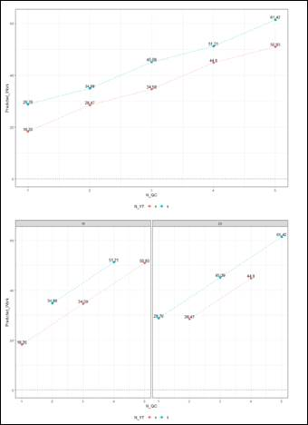
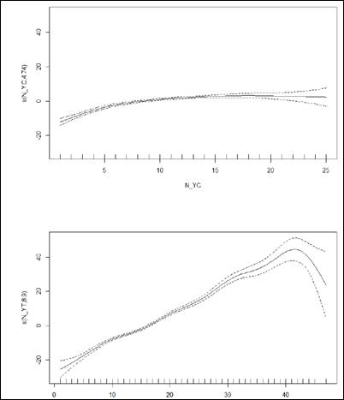
장비 상관관계 분석 - Default
1
1 | 그래프 표시 - 중앙에 현재 시간이 표시되며, 현재시간 1시간 전부터 현재까지가 블록으로 표현됨 - 현재 시간을 기준으로 전후 4시간이 기본설정 => 마우스 휠 컨트롤에 따라 전후 시간이 증가/감소하도록 개발(BI Tool 기능
2 | 그래프에 표시하고자 하는 시간대를 변경하고자 할 경우 버튼을 눌러 원하는 시간을 설정
3 | 상관관계 그래프 표시
2
요일/시간대 선택
3

Slide 18
9. 장비 상관 관계
필수 기능
Database

Slide 19
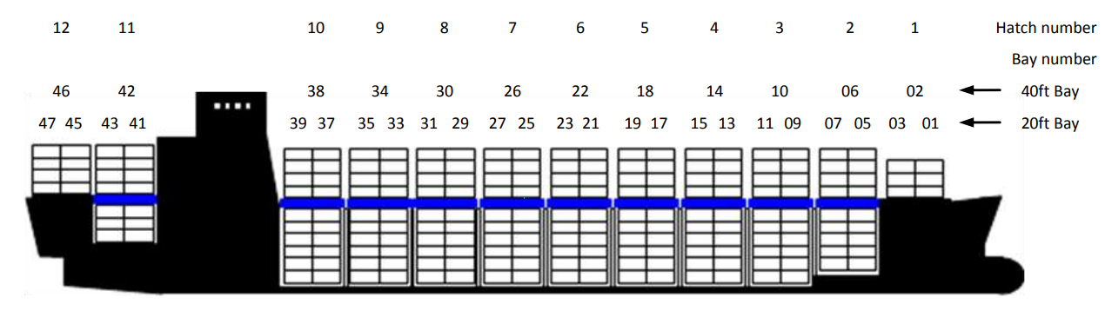
최적 장비 투입 댓수- Default
1
1 | 그래프 표시 - 중앙에 현재 시간이 표시되며, 현재시간 1시간 전부터 현재까지가 블록으로 표현됨 - 현재 시간을 기준으로 전후 4시간이 기본설정 => 마우스 휠 컨트롤에 따라 전후 시간이 증가/감소하도록 개발(BI Tool 기능
2 | 그래프에 표시하고자 하는 시간대를 변경하고자 할 경우 버튼을 눌러 원하는 시간을 설정
3 | 기능 1 : 상세보기 버튼 - 최적장비 투입 댓수 상세 보기
4 | yard Block Diagram 해당 일정에 입항예정인 Vessel의 최적장비 투입 예측 및 예측 생산성
2
요일/시간대 선택
3
기능 1 : 상세보기
4
VS1
VS2
 | QC | YT | YC
최적 투입 | 3 | 10 | 6
예상 생산성 | 30 | 9 | 15
 | QC | YT | YC
최적 투입 | 3 | 10 | 6
예상 생산성 | 30 | 9 | 15
VS3
VS4
 | QC | YT | YC
최적 투입 | 3 | 10 | 6
예상 생산성 | 30 | 9 | 15
 | QC | YT | YC
최적 투입 | 3 | 10 | 6
예상 생산성 | 30 | 9 | 15
VS5
VS6
 | QC | YT | YC
최적 투입 | 3 | 10 | 6
예상 생산성 | 30 | 9 | 15
 | QC | YT | YC
최적 투입 | 3 | 10 | 6
예상 생산성 | 30 | 9 | 15

Slide 20
10. 최적 장비 투입 댓수
필수 기능
Database

Slide 21
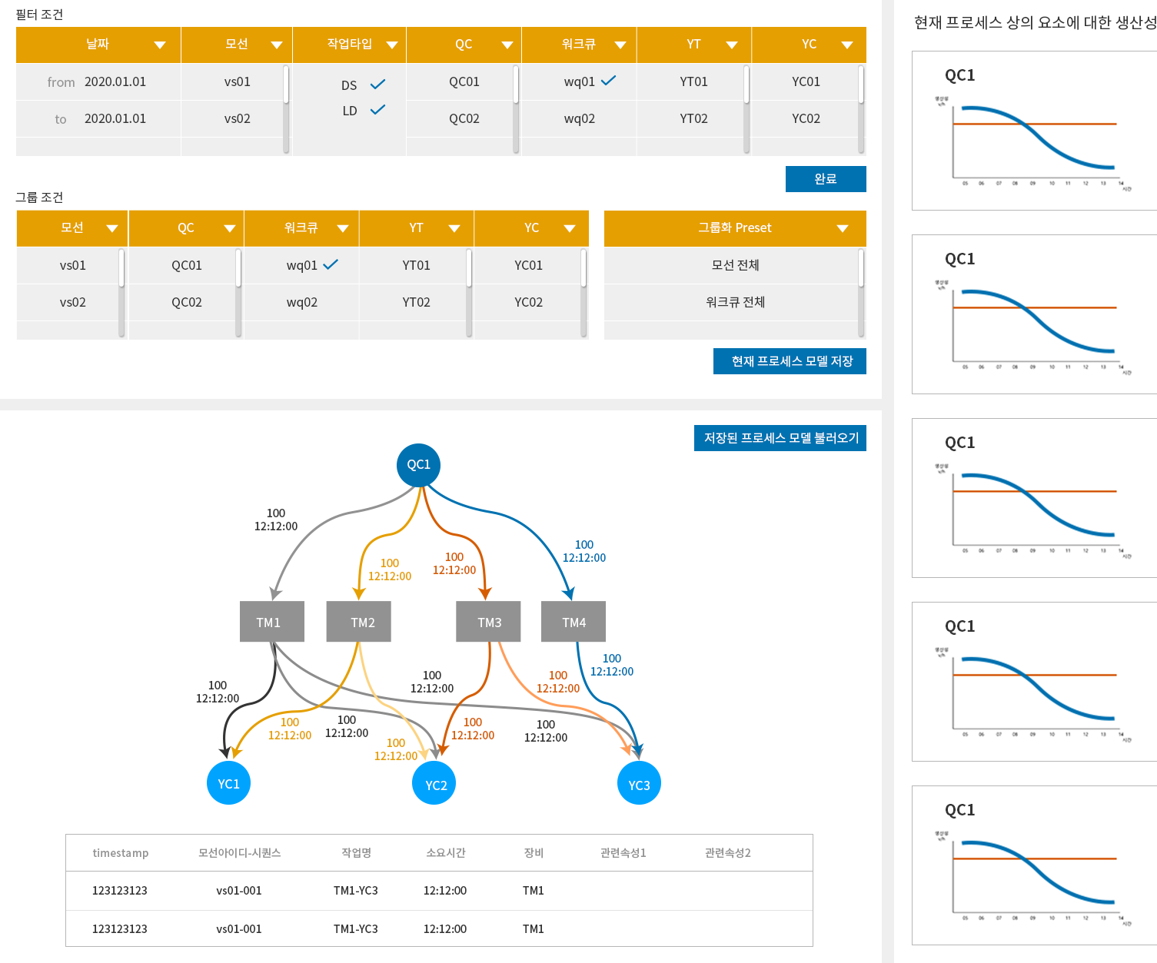
프로세스 분석- Default
1
4
1 | 필터 조건 선택 테이블 선택한 날짜/모선별 작업 투입 장비들에 대한 작업 프로세스를 확인 가능
2 | 그룹 조건 테이블
3 | 가시화된 프로세스 모델을 통해 어느 부분에서 병목이 발생했는지, 어떤 작업에서 시간이 많이 소요되는지 여부 확인
4 | 프로세스 내의 각 요소들에 대한 생산성을 그래프로 표시
5
2
3

Slide 22
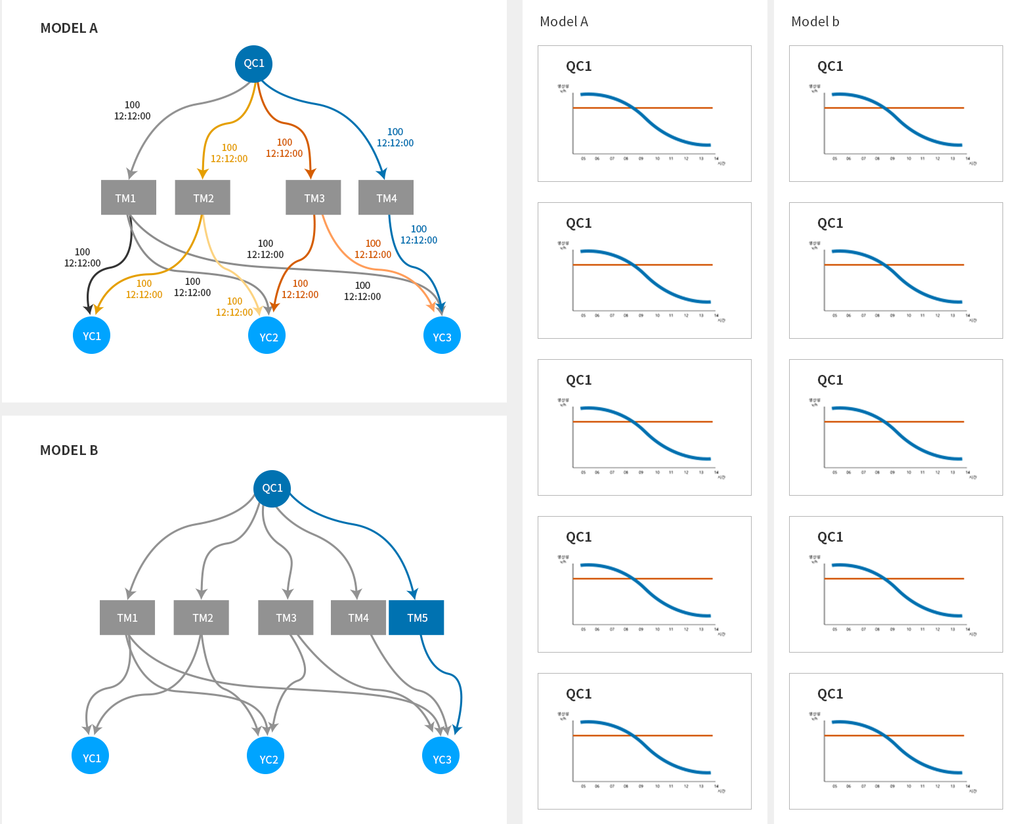
프로세스 분석- Default
1
2
1 | 현재의 작업 프로세스와 과거 작업 프로세스 또는 미래의 계획 프로세스를 비교 분석
2 | 각 프로세스 모델에 존재하는 요소들에 대한 생산성을 그래프로 표시 두 프로세스 간 생산성 비교
3
4
5

Slide 23
11. 프로세스 흐름분석
필수 기능
API 통신
작업 후 전달 예정

